Slide 1
Představení návrhu IROP 2021-2027
3. 3. 2020
Clarion Congress Hotel
České Budějovice

Slide 2
Program roadshow IROP
08:00 – 09:00 Registrace účastníků
09:00 – 09:10 Zahájení konference – úvodní slovo
09:10 – 09:30 Změny v novém programovém období 2021 - 2027
09:30 – 10:30 Představení návrhu IROP 2021 - 2027
10:30 – 11:00 Přestávka
11:00 – 11:30 Zaměření a změny v ITI pro nové období
11:30 – 12:00 Zaměření a změny v CLLD pro nové období
12:00 – 13:00 Představení konzultačního servisu Centra pro regionální rozvoj
13:00 – 14:00 Přestávka
14:00 – 16:00 Individuální konzultace

Slide 3
Zahájení konference – úvodní slovo Rostislav Mazal ředitel Řídicího orgánu IROP, MMR

Slide 4
Změny v novém programovém období 2021-2027 Rostislav Mazal ředitel Řídicího orgánu IROP, MMR

Slide 5
Legislativa pro období 2021-2027
Co víme a co máme k dispozici od Evropské komise?
Návrh Obecného nařízení z května 2018 - maximum bloků navrhované legislativy s členskými státy uzavřeno; nyní jednání s Evropským parlamentem
Návrh nařízení k EFRR a Fondu soudržnosti z května 2018
Návrh nařízení k Fondu pro spravedlivou transformaci (JTF) z ledna 2020
Zpráva o ČR 2019 - Country Report
Návrh alokace pro ČR, míry kofinancování, tematická koncentrace, N+2 - součástí negoboxu, který souvisí s vyjednáváním Víceletého finančního rámce

Slide 6
Návrh financí pro ČR pro období 2021-2027
* EUR = 25 Kč
** v běžných cenách
*** v cenách roku 2018
Celková alokace pro období 2021-2027 pro ČR klesla na 17,76 mld. EUR
Propad objemu financování politiky soudržnosti pro ČR o 24 %
Fond/Období | EFRR (mld. EUR) | EFRR (mld. Kč)*
2014-2020** | 11,9 | 297,5
2021-2027*** | 9,3 | 232,5

Slide 7
Klíčové změny pro období 2021+
EU nemá konkrétní strategii pro nové období (obdoba EU 2020)
Snížení počtu tematických cílů z 11 na 5 cílů politiky
Zvýšení podílu tematické koncentrace
Významné snížení míry spolufinancování z rozpočtu EU včetně CLLD projektů
Pravidlo N+2
Kategorizace regionů (3 kategorie v ČR)
Zvýšení limitu pro udržitelný rozvoj měst (z 5 na 6 %)
A jako vždy změna terminologie…

Slide 8
Kategorie regionů a snížení úrovně spolufinancování EU
Kategorie regionů / Spolufinancování EU | 2014 - 2020 | 2021 - 2027
Více rozvinuté regiony Praha | 50 % | 40 %
Přechodové regiony Střední Čechy – Středočeský kraj Jihozápad – Plzeňský, Jihočeský kraj Jihovýchod – Jihomoravský kraj, Kraj Vysočina | 85 % | 55 %
Méně rozvinuté regiony Severozápad – Ústecký a Karlovarský kraj Severovýchod – Pardubický, Liberecký, Královéhradecký kraj Moravskoslezsko – Moravskoslezský kraj Střední Morava – Olomoucký a Zlínský kraj | 85 % | 70 %

Slide 9
Cíle politiky
Cíle politiky | IROP
1. Inteligentní Evropa díky inovativní a inteligentní ekonomické transformaci | √
2. Zelenější, nízkouhlíková a odolná Evropa díky podpoře čisté a spravedlivé transformace energetiky, zelených a modrých investic, oběhového hospodářství, přizpůsobení se změnám klimatu a prevence a řízení rizik | √
3. Více propojená Evropa zvýšením mobility a regionální ICT konektivity | √
4. Sociálnější Evropa – provádění evropského pilíře sociálních práv | √
5. Evropa bližší občanům – trvale udržitelný a integrovaný rozvoj všech typů území | √

Slide 10
Zpráva o České republice 2019
Pracovní dokument útvarů Komise, zveřejněn v únoru 2019
Příloha D Investiční pokyny k financování politiky soudržnosti v období
2021-2027 pro ČR
Předběžná stanoviska útvarů Komise
https://www.vlada.cz/cz/evropske-zalezitosti/aktualne/evropska-komise-vydala-country-report-2019-pro-cr-172142/
Základ pro dialog mezi ČR a EK pro plánování fondů politiky soudržnosti (EFRR, FS, ESF+, JTF)
Co ve zprávě chybí ve vztahu k IROP?
EK nezmiňuje IZS, cestovní ruch a kulturní dědictví.

Slide 11
Zpráva o České republice 2019 ve vztahu k IROP
Politický cíl č. 1 Inteligentnější Evropa
rozšířit a urychlit elektronickou veřejnou správu, včetně zavádění služeb elektronického zdravotnictví a celoevropských interoperabilních služeb.
Politický cíl č. 2 Nízkouhlíková a zelenější Evropa
podporovat zelenou infrastrukturu v městském prostředí.
Politický cíl č. 3 Propojenější Evropa
vybudovat chybějící části hlavní a komplexní silniční transevropské dopravní sítě a odstranit regionální rozdíly v přístupnosti transevropské dopravní sítě, zejména v jižní a SV části ČR,
podporovat inteligentní, propojenější a čistější systémy dopravy odolné vůči změně klimatu,
podporovat udržitelné a účinné městské dopravní systémy s cílem umožnit přechod na čistější kolektivní služby veřejné dopravy a aktivní mobilitu, včetně infrastruktury pro alternativní paliva ve městech,
investovat do regionální a místní mobility.

Slide 12
Zpráva o České republice 2019 ve vztahu k IROP
Politický cíl č. 4 Sociálnější Evropa
podporovat koordinovaný přístup k socioekonomické integraci sociálně vyloučených osob, např. Romů, k přístupu k zaměstnání, zdravotním a sociálním službám, finančnímu poradenství, cílenému vzdělávání /odbornému vzdělávání, a opatření k řešení vyloučení z přístupu k bydlení,
podporovat deinstitucionalizaci péče zejména pro osoby se zdravotním postižením, starší osoby a osoby s mentálním postižením, podporovat spolupráci mezi zdravotními a sociálními službami, posílit a zlepšit přístup k primární péči.
Politický cíl č. 5 Evropa blíže občanům
snížit nerovnosti mezi regiony a v rámci městských oblastí v rámci integrovaných územních investic ve vybraných velkých městech a regionálních centrech, včetně vytváření vazeb s okolními oblastmi,
podporovat transformační úsilí se zvláštním zaměřením na regiony procházející procesem hospodářské restrukturalizace (RE:START),
venkovské oblasti - podporovat jejich rozvoj

Slide 13
Tematická koncentrace v Evropském fondu pro regionální rozvoj
Pravidla tematické koncentrace – min. 75 % zdrojů EFRR na Cíle politiky 1 a 2
CP 1 Inteligentnější Evropa: 45 % alokace EFRR (cca 109 mld. Kč)
posílení výzkumných a inovačních kapacit a zavádění pokročilých technologií; využití přínosů digitalizace pro občany, podniky a vlády; posílení růstu a konkurenceschopnosti MSP; rozvoj dovedností pro inteligentní specializaci, průmysl. transformaci a podnikání
CP 2 Zelenější Evropa: 30 % alokace EFRR (cca 72,5 mld. Kč)
opatření v oblasti energ. účinnosti; energie z obnovitelných zdrojů; rozvoj inteligentních energ. systémů, sítí a skladování na místní úrovni; přizpůsobení se změnám klimatu, prevence rizik a odolnosti vůči katastrofám; udržitelného hospodaření s vodou; přechod k oběhovému hospodářství; posílení biologické rozmanitosti, zelené infrastruktury v městském prostředí a snížení znečištění + městská mobilita

Slide 14
Příprava programů po roce 2020 na národní úrovni
Národní koncepce realizace politiky soudržnosti po roce 2020
Dohoda o partnerství 2021 – 2027
Jednotný národní rámec pravidel a postupů v programovém období 2021-2027 (jednotné metodické prostředí)
Pravidla spolufinancování projektů ze státního rozpočtu (MFČR)
Strategie regionálního rozvoje ČR 2021+
Příprava monitorovacího systému MS2021+

Slide 15
Architektura období 2021+
7 operačních programů
Přeshraniční operační programy
OP Technologie a aplikace pro konkurenceschopnost (MPO)
OP Doprava (MD)
OP Životní prostředí (MŽP)
OP Jan Amos Komenský (MŠMT)
OP Zaměstnanost plus (MPSV)
IROP (MMR)
OP Technická pomoc (MMR)
OP ČR – Polsko
OP Slovensko – ČR
OP Rakousko – ČR
OP Svobodný stát Bavorsko – ČR
OP Svobodný stát Sasko – ČR

Slide 16
Příjemci podpory v IROP 2014-2020
Církevní instituce
SVJ
NNO
Soukromý sektor
Kraj

Slide 17
Obce jako příjemci podpory v IROP
Církevní instituce
SVJ
NNO
Soukromý sektor
Kraj

Slide 18
Podpora IROP v krajích

Slide 19
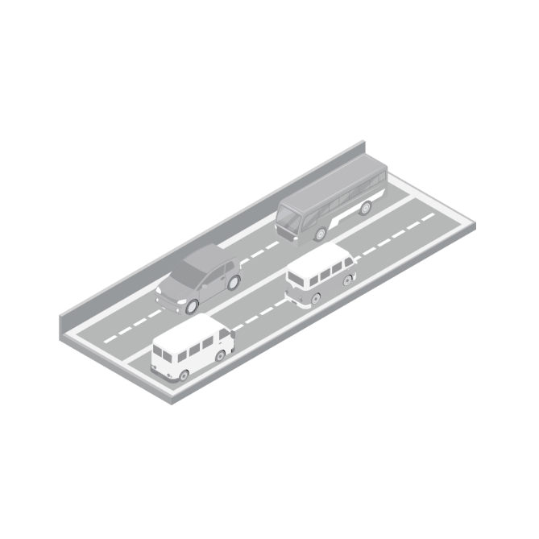
Již zrealizováno v Jihočeském kraji z IROP
Rekonstrukce a modernizace silnic
Přestupní terminály ve veřejné dopravě
Cyklostezky a cyklotrasy
510 km
39 terminálů
124 km
24%
15%
9%
6 terminálů
120 km
11 km
Data k 1. 2. 2020

Slide 20
Již zrealizováno v Jihočeském kraji z IROP
Byty pro sociální bydlení
Pracoviště zdravotní péče
Vzdělávací zařízení
72 pracovišť
1330 zařízení
687 bytů
4%
10%
10%
7 pracovišť
134 zařízení
26 bytů
Data k 1. 2. 2020

Slide 21
Přístup Řídicího orgánu k IROP 2021-2027
Zohlednění zkušeností z minulých období – evoluce, ne revoluce
Základem je využití dobré, ale i poučení ze špatná praxe výzev a realizace projektů v IROP, ROP a IOP
Zachování stávající implementační struktury a odborných kapacit na MMR a CRR ČR
Minimalizace experimentů z důvodu N+2 (průběžné výzvy, tlak na vysokou připravenost projektů)
Větší přehlednost informací pro žadatele
Předvídatelnost podmínek výzev

Slide 22
Přístup k metodice pro IROP 2021-2027
Národní úroveň – Jednotný národní rámec (v gesci MMR-NOK),
Minimalizace podmínek „nad povinný rámec“
Způsobilost výdajů od 1. 1. 2021
Možnost registrovat projekt ve fázi realizace (nesmí být dokončen)
Dokumentace pro žadatele a příjemce
Ponechání rozdělení dokumentace pro žadatele a příjemce na text výzvy a obecná a specifická pravidla
Redukce povinných požadavků (dokladování, přílohy)
Včasná avíza výzev
Zjednodušené vykazování nákladů
Pro IROP 2021-2027 plánováno zavedení paušální sazby na určité vytipované kategorie nákladů (např. právní služby, odborné a znalecké posudky, administrace veřejných zakázek, výdaje na zpracování studie proveditelnosti, na publicitu)

Slide 23
Představení návrhu IROP 2021-2027 Martina Fišerová Řídicí orgán IROP, MMR

Slide 24
Změny v IROP ve srovnání s obdobím 2014-2020
Nová témata v IROP
Regenerace veřejných prostranství obcí a měst
Veřejná infrastruktura pro cestovní ruch
Jiné dílčí aktivity např. ve zdravotnictví
Širší možnosti pro CLLD
Co v IROP nebude
Zateplování bytových domů (MŽP – Nová Zelená úsporám)
Územní plánování (národní dotace + OPŽP)
Sociální podnikání (OPZ+)
Režijní a animační výdaje MAS (OPTP)

Slide 25
Návrh priorit IROP 2021-2027
Priorita | Název priority | Cíl politiky
Priorita 1 | Zlepšení výkonu veřejné správy | 1
Priorita 2 | Rozvoj městské mobility, revitalizace měst a obcí, ochrana obyvatelstva | 2
Priorita 3 | Rozvoj dopravní infrastruktury | 3
Priorita 4 | Zlepšení kvality a dostupnosti sociálních a zdravotních služeb a vzdělávací infrastruktury | 4
Priorita 5 | Komunitně vedený místní rozvoj a rozvoj kulturního dědictví | 5

Slide 26
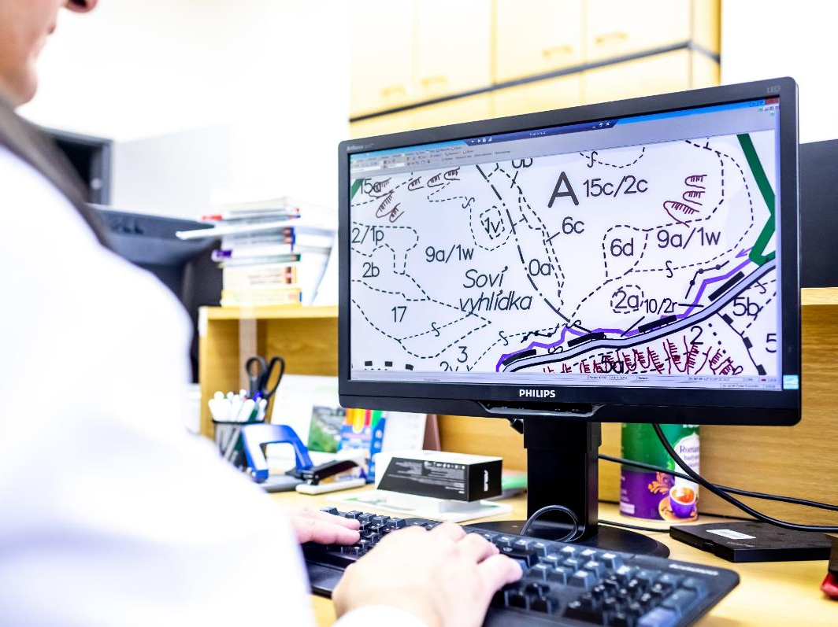
Specifický cíl 1.1 eGovernment a kybernetická bezpečnost

Slide 27
Specifický cíl 1.1 eGovernment a kybernetická bezpečnost
Elektronizace vybraných služeb veřejné správy (např. eHealth, eJustice…)
Příklad: Komplexní klinický a informační systém nemocnice (klinický modul, zobrazovací modul, laboratorní modul, lékárna, stravovací provoz, ekonomický informační systém, komunikace s pojišťovnou, výměna dat mezi různými poskytovateli zdravotních služeb….)
Elektronická identita
Příklad: Rozvoj a aplikace elektronické identity občanů a firem pro použití v elektronických službách veřejné správy
Publikace dat veřejné správy jako OpenData
Příklad: Zveřejňování a okamžitá aktualizace rozsáhlých datových sad veřejné správy pro další využití (např. jízdní řády)

Slide 28
Specifický cíl 1.1 eGovernment a kybernetická bezpečnost
eGovernment cloud
Příklad: Vybudování státního datového centra; služby na úrovni SW platforem (databáze, webové servery – např. jednotný web pro všechny obce); služby na úrovni aplikací (např. jednotný email pro celý stát gov.cz)
Automatizace zpracování digitálních dat (robotizace)
Příklad: Automatické pořizování snímků aut překračujících rychlost v obci a automatické rozesílání pokut bez účasti úředníka
Portály obcí a krajů
Příklad: Portál obce umožňující občanovi vést si svůj profil občana obce, veškerá podání vůči obci na jednom místě, provázanost s Portálem občana

Slide 29
Specifický cíl 1.1 eGovernment a kybernetická bezpečnost
Metropolitní a krajské sítě
Příklad: Rozvoj neveřejných optických sítí – propojení veřejných institucí (např. úřadů, nemocnic a škol)
Kybernetická bezpečnost
Příklad: Komplexní zabezpečení nemocnice (fyzická ochrana serverů; antivirus; systém pro sledování síťového provozu; filtrování komunikace zvenčí či zevnitř; nástroje pro vyhodnocování systémových záznamů; ověřování identity uživatelů; šifrovací prostředky)

Slide 30
Specifický cíl 1.1 eGovernment a kybernetická bezpečnost Klíčové parametry
Souhlasné stanovisko hlavního architekta eGovernmentu
Soulad projektu se strategií „Digitální Česko“
Realizace i v Praze
Využití ITI

Slide 31
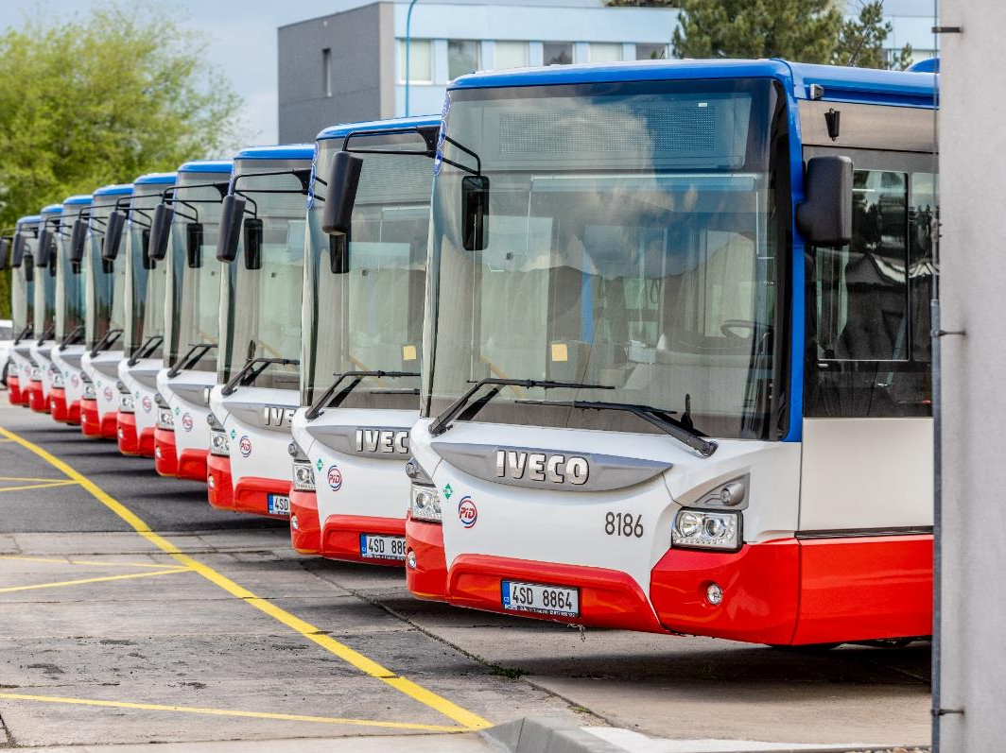
Specifický cíl 2.1 Čistá a aktivní mobilita

Slide 32
Specifický cíl 2.1 Čistá a aktivní mobilita
Nízkoemisní a bezemisní vozidla pro veřejnou dopravu
Příklad: Vodíkové autobusy pro MHD
Plnící a dobíjecí stanice pro veřejnou dopravu
Telematika pro veřejnou dopravu
Příklad: Platební terminály pro platbu kartou v MHD
Multimodální osobní doprava ve městech a obcích (přestupní terminály)
Bezpečnost v dopravě
Příklad: Oprava mostu ve městě se zaměřením na bezpečnost chodců
Infrastruktura pro cyklistickou dopravu
Příklad: Cyklostezka mezi 2 městy; mobiliář u existující cyklostezky

Slide 33
Specifický cíl 2.1 Čistá a aktivní mobilita Klíčové parametry
Vozidla na CNG musí být jen na biometan
V projektu v obci nad 40 tisíc obyvatel = soulad s Plánem udržitelné městské mobility
V projektu obce do 40 tisíc obyvatel = Karta souladu projektu s principy udržitelné mobility
Využití ITI

Slide 34
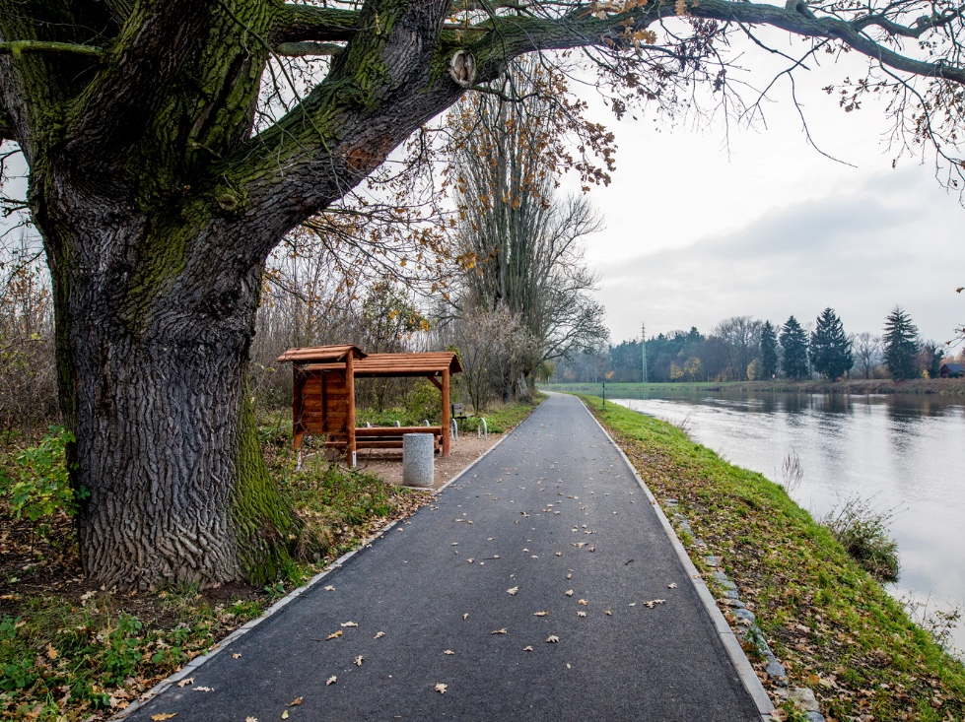
Příklad: Cyklostezka Čelákovice – Lázeň Toušeň

Slide 35
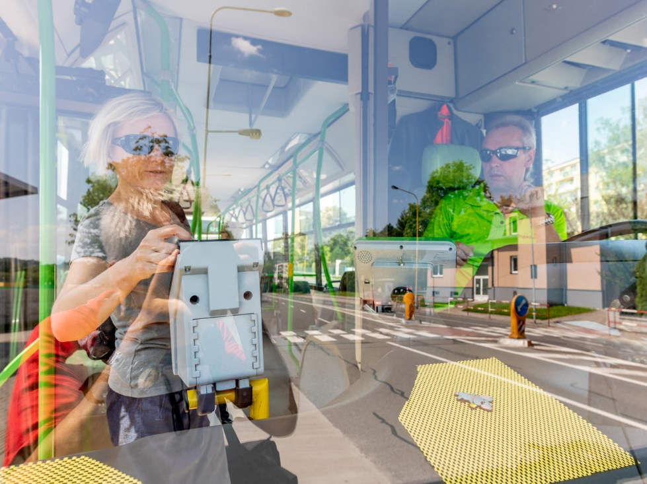
Příklad: Platební terminály v MHD Havířov

Slide 36
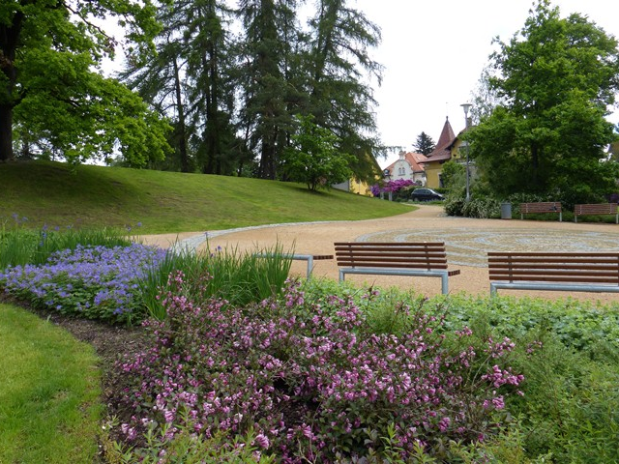
Specifický cíl 2.2 Revitalizace měst a obcí

Slide 37
Specifický cíl 2.2 Revitalizace měst a obcí
Revitalizace veřejných prostranství a budování zelené infrastruktury měst a obcí včetně modernizace technické infrastruktury v řešených veřejných prostranstvích např. parky, náměstí, městské třídy, náplavky, uliční prostory
Příklady: Komplexní revitalizace náměstí nebo návsí, vnitrobloků, veřejně přístupného areálu nemocnice – včetně chytrých laviček, lamp s dobíječkami elektromobilů, herních prvků apod.
Rozmezí s Operačním programem Životní prostředí: v OPŽP projekty zaměřeny jen na zeleň, vodní plochy a hospodaření s vodou (bez mobiliáře a komplexních technických úprav); v IROP komplexní projekty – zeleň a voda do 30% celkových způsobilých výdajů projektu

Slide 38
Specifický cíl 2.2 Revitalizace měst a obcí Klíčové parametry
Ve spolupráci s MŽP bude vytvořena sada kritérií přijatelnosti tak, aby projekt zapadal do „zeleného“ Cíle politiky 2
Např. projekt řeší hospodaření s vodou; v projektu je vegetace; projekt je v souladu s územní studií veřejného prostranství…
Z IROP nebudou podporovány projekty izolovaně řešící pouze vegetaci, vodní toky nebo plochy
Využití ITI

Slide 39
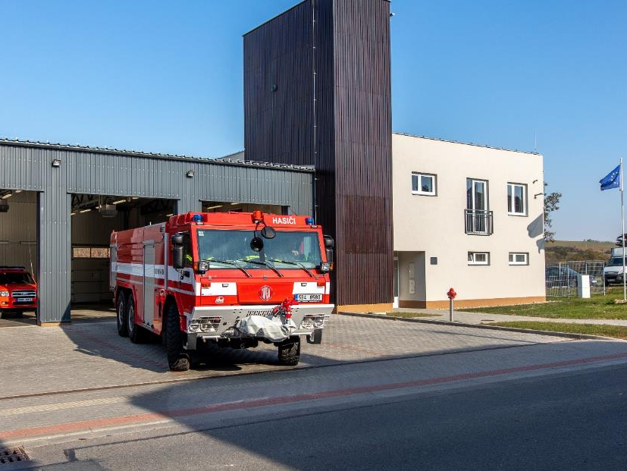
Specifický cíl 2.3 Prevence rizik, zvýšení odolnosti a ochrana obyvatelstva

Slide 40
Specifický cíl 2.3 Prevence rizik, zvýšení odolnosti a ochrana obyvatelstva
Materiálně-technické vybavení a vytvoření hmotných podmínek pro základní složky IZS (Policie, HZS, ZZS) pro předcházení změnám klimatu a novým hrozbám, pro zajištění dlouhodobé evakuace obyvatelstva atd. - stanice a technika
Příklady: Rekonstrukce hasičské zbrojnice; Technický automobil pro zásah při haváriích způsobených únikem nebezpečných látek
Výstavba a modernizace výcvikových a vzdělávacích středisek
Příklad: Výcviková a školící základna pro Zdravotnickou záchrannou službu
Modernizace jednotného systému varování a vyrozumění obyvatelstva
Příklad: Zavádění nových technických a technologických možností pro informování obyvatelstva
Výstavba a modernizace strategicky významných ICT systémů základních složek IZS
Příklad: Modernizace Národního informačního systému IZS

Slide 41
Specifický cíl 2.3 Prevence rizik, zvýšení odolnosti a ochrana obyvatelstva Klíčové parametry
Projekty Zdravotnické záchranné služby musí být v souladu s Regionálním akčním plánem (RAP)
Žadatelé – výhradně základní složky IZS (Policie, HZS ČR, ZZS), ne obce

Slide 42
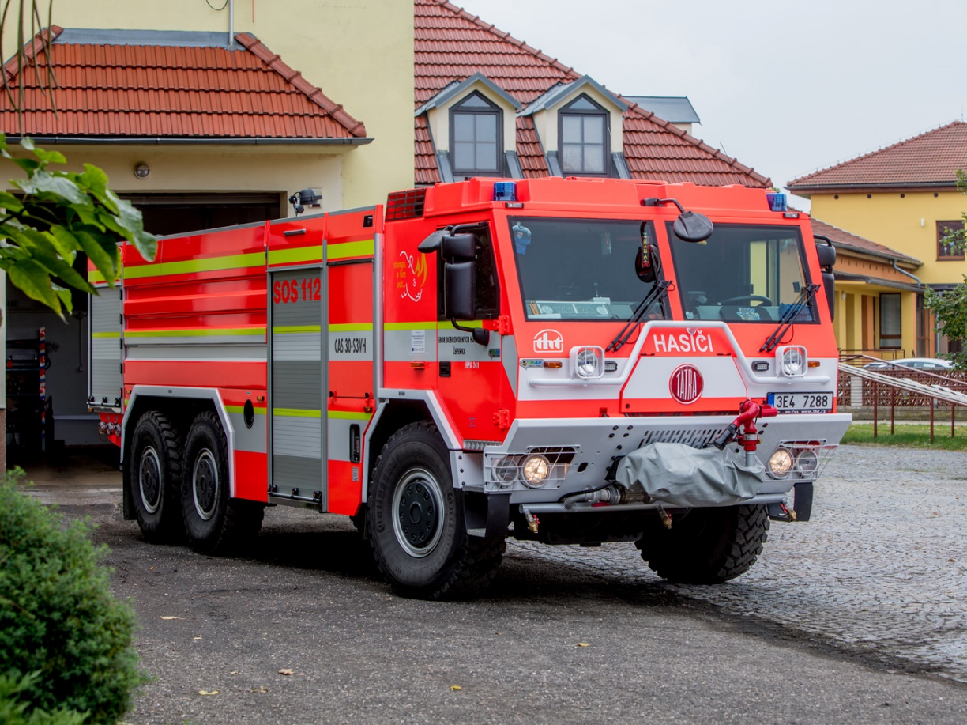
Příklad: Velkokapacitní požární cisterna

Slide 43
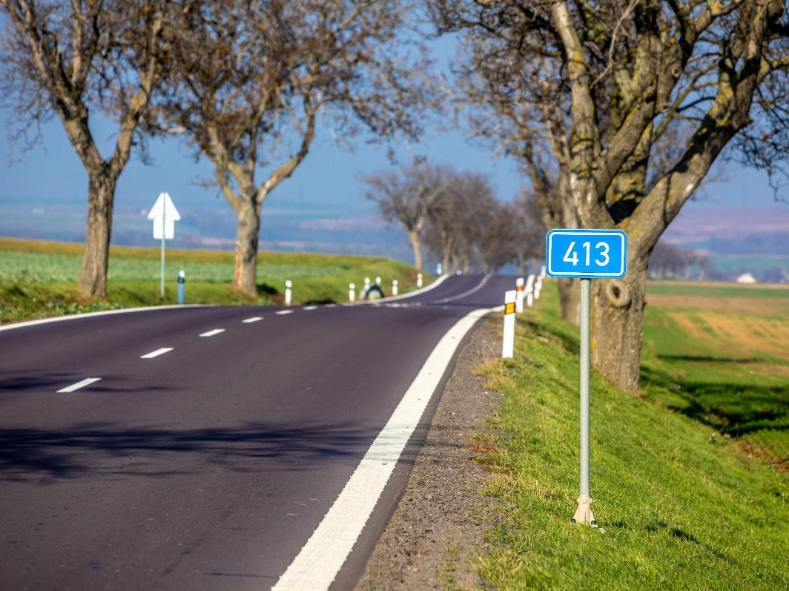
Specifický cíl 3.1 Silnice II. třídy

Slide 44
Specifický cíl 3.1 Silnice II. třídy
Silnice II. třídy na Prioritní regionální silniční síti
výstavba obchvatů obcí a silničních přeložek
rekonstrukce a modernizace silnic II. třídy
technické zhodnocení a výstavba mostů na vybraných úsecích silnic II. třídy

Slide 45
Specifický cíl 3.1 Silnice II. třídy Klíčové parametry
Projekty musí být v souladu s Regionálním akčním plánem (RAP)
Projekt musí být realizován na Prioritní regionální silniční síti
Žadatelé – kraje nebo organizace zřizované/zakládané kraji

Slide 46
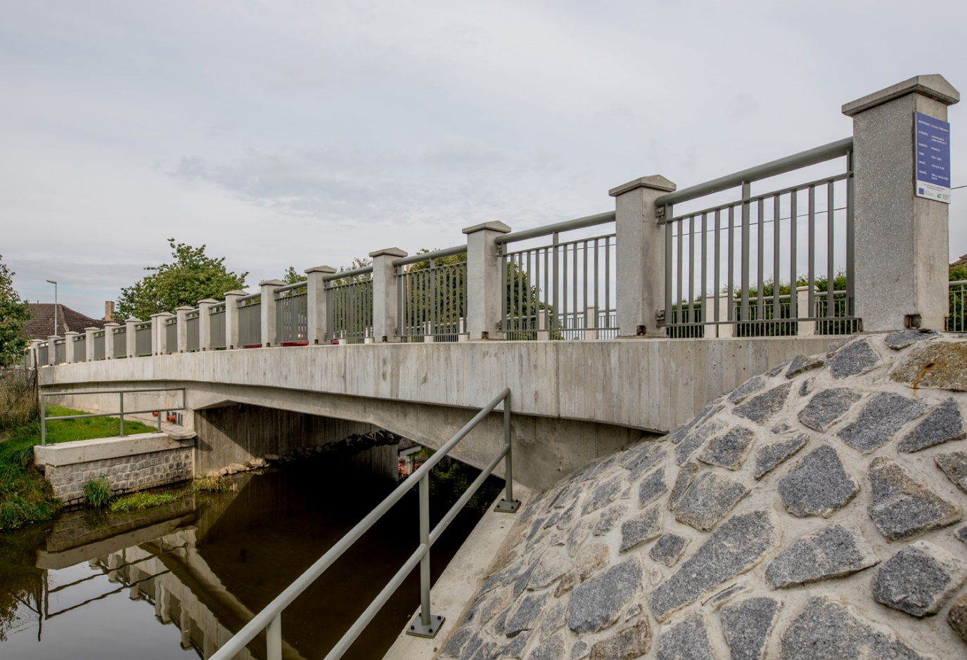
Příklad: Rekonstrukce mostu

Slide 47
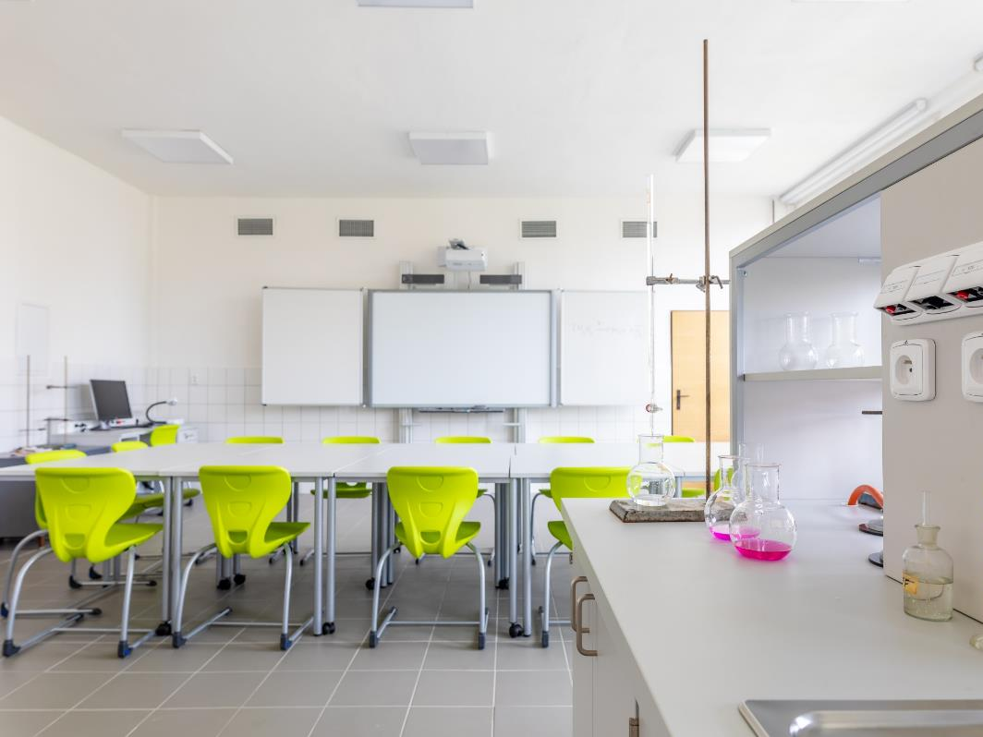
Specifický cíl 4.1 Vzdělávací infrastruktura

Slide 48
Specifický cíl 4.1 Vzdělávací infrastruktura
Navyšování kapacit mateřských škol (MŠ) na území ORP s jejich nedostatečnou kapacitou
Příklad: Přístavba mateřské školky
Zvyšování kvality podmínek v MŠ s ohledem na zajištění hygienických požadavků (jen pro MŠ s výjimkou od krajské hygienické stanice)
Příklad: Rekonstrukce mateřské školky takovým způsobem, aby nemusela fungovat na základě výjimky krajských hygienických stanic
Základní školy - odborné učebny ve vazbě na přírodní vědy, polytechnické vzdělávání, cizí jazyky, práce s digitálními technologiemi; vnitřní konektivita škol, zázemí pro školní poradenské pracoviště, zázemí pro komunitní aktivity při ZŠ
Příklady: Přístavba ZŠ – učebny fyziky a chemie; komunitní tělocvičny a sportovní hřiště; rozvod a zabezpečení internetu v budově školy

Slide 49
Specifický cíl 4.1 Vzdělávací infrastruktura
Střední a vyšší odborné školy – odborné učebny ve vazbě na odborné předměty, vnitřní konektivita škol, zázemí pro komunitní aktivity při SŠ/VOŠ
Příklad: Přístavba SŠ – odborné laboratoře; komunitní sportovní hřiště; rozvod a zabezpečení internetu v budově školy
Zájmové, neformální a celoživotní vzdělávání – odborné prostory ve vazbě na odborné předměty, školní družiny a školní kluby
Příklady: Technické dílny domu dětí a mládeže; modernizace prostor školní družiny
Školská poradenská zařízení, speciální školy a střediska výchovné péče – vybudování, úpravy zázemí
Příklady: Centrum komplexní podpory po studenty se sluchovým postižením při SŠ; modernizace střediska výchovné péče za účelem předcházení vzniku a rozvoje negativních projevů chování dětí

Slide 50
Specifický cíl 4.1 Vzdělávací infrastruktura Klíčové parametry
Projekty MŠ, ZŠ a zájmového, neformálního vzdělávání a celoživotního učení musí být v souladu s akčním plánem rozvoje vzdělávání
Projekty středních a speciálních škol musí být v souladu s Regionálním akčním plánem (RAP)
Žadatelé – NNO musí min. 2 roky před podáním projektu nepřetržitě působit v oblasti vzdělávání nebo asistenčních služeb
Využití ITI a Koordinovaného přístupu k sociálnímu vyloučení

Slide 51
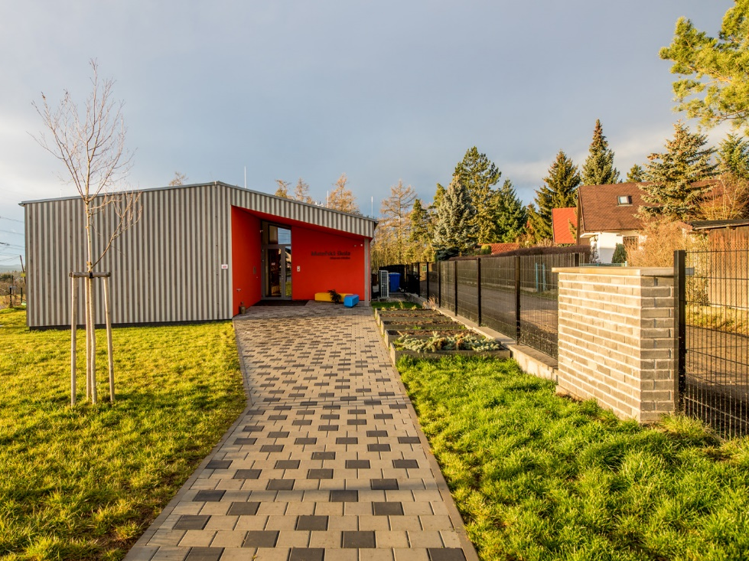
Příklad: Novostavba MŠ Březová-Oleško

Slide 52
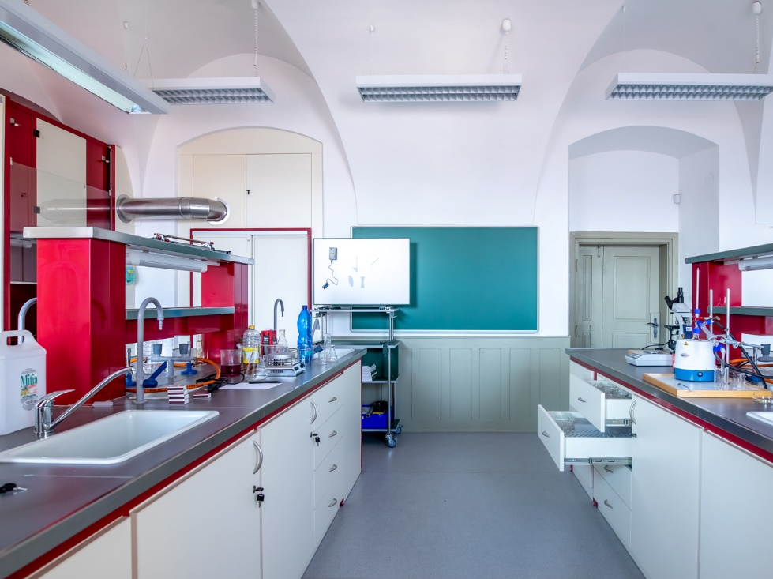
Příklad: Učebny chemie na gymnáziu

Slide 53
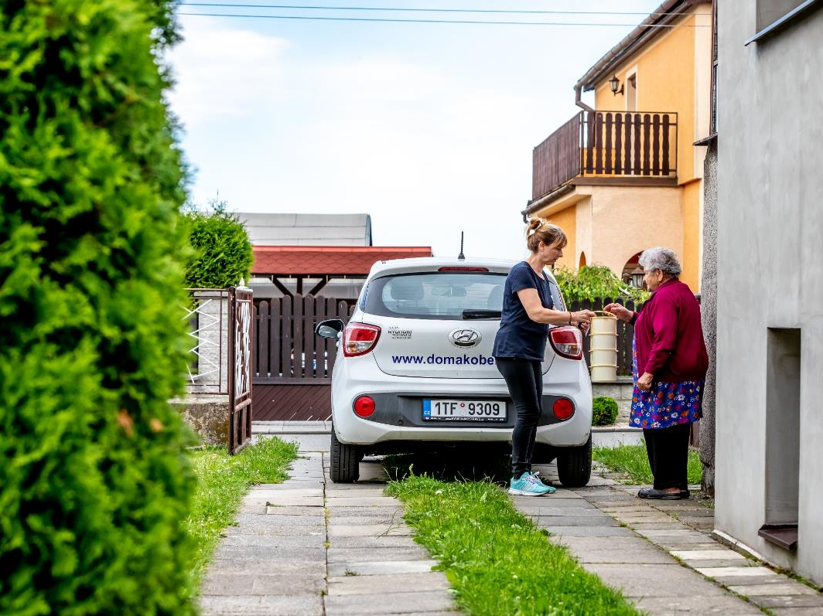
Specifický cíl 4.2 Sociální infrastruktura

Slide 54
Specifický cíl 4.2 Sociální infrastruktura
Infrastruktura pro vybrané sociální služby podle zákona 108/2006 Sb.
Příklady: Výstavba domova pro osoby se zdravotním postižením; nákup automobilů pro terénní sociální služby
Deinstitucionalizace sociálních služeb za účelem sociálního začleňování
Příklad: Dokončení přeměny ústavu sociální péče v pobytové sociální služby komunitního charakteru
Sociální bydlení – pořízení a adaptace bytů, bytových domů a nebytových prostor pro potřeby sociálního bydlení
Příklad: Rekonstrukce nebytových prostor v sociální byty pro osoby bez domova

Slide 55
Specifický cíl 4.2 Sociální infrastruktura Klíčové parametry
Projekt sociální služby je v souladu se Strategií sociálního začleňování 2021 – 2030
Projekt DI sociální služby má schválený transformační plán a je v souladu s RAP
Projekt sociálního bydlení má souhlas obce s realizací projektu
Žadatel NNO v sociálním bydlení - podmínka min. 5 let před podáním žádosti nepřetržitě poskytovat sociální službu podle zákona o sociálních službách
20-letá udržitelnost u projektů sociálního bydlení
Využití ITI a Koordinovaného přístupu k sociálnímu vyloučení

Slide 56
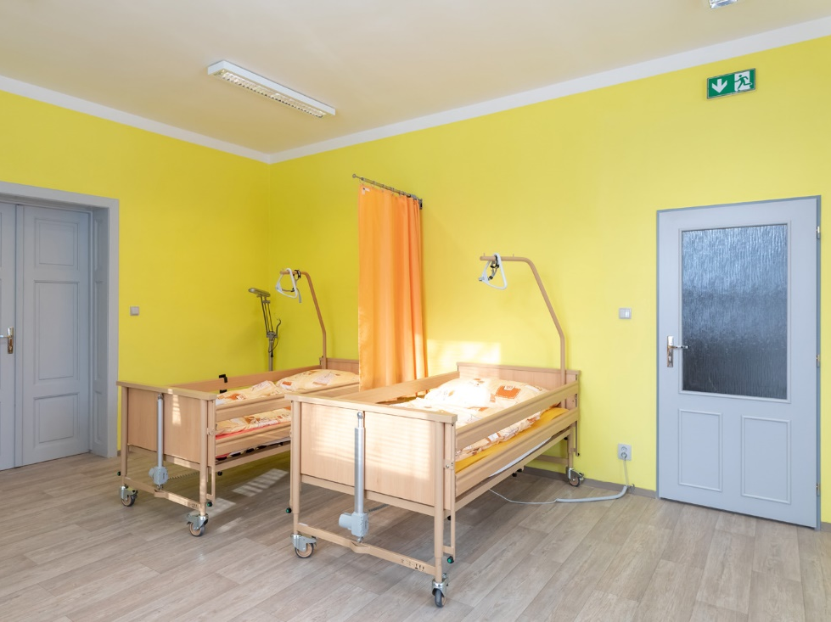
Příklad: Denní stacionář v Bruntále

Slide 57
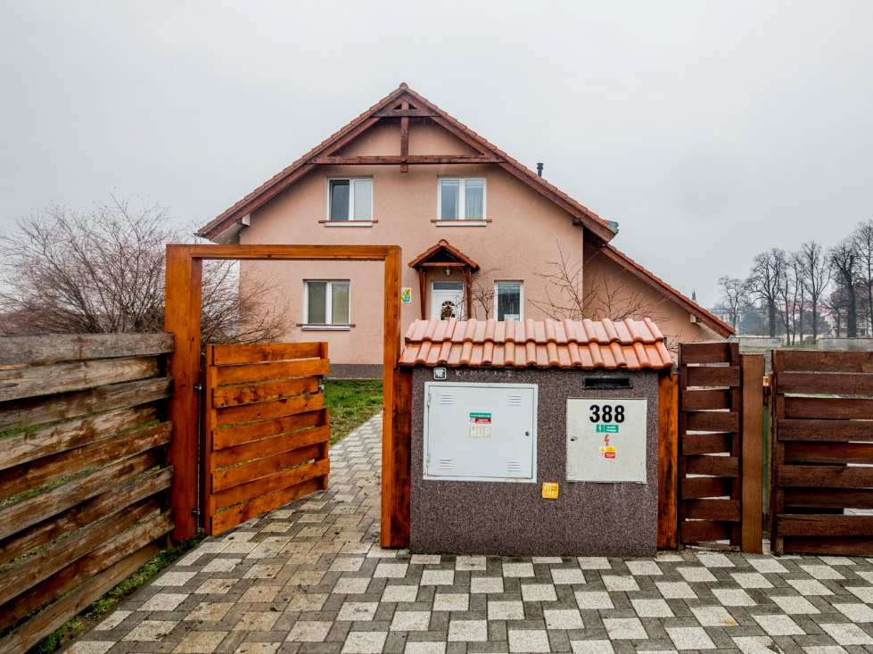
Příklad: Přeměna ústavu na chráněné bydlení komunitního typu v Olomouckém kraji

Slide 58
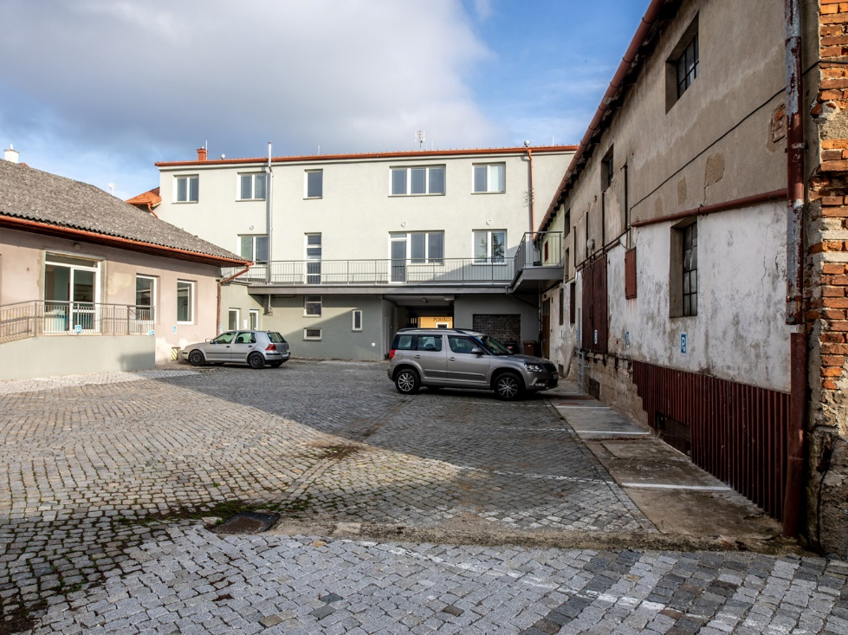
Příklad: Rekonstrukce nevyužitých prostor na sociální byty ve Velké Bíteši

Slide 59
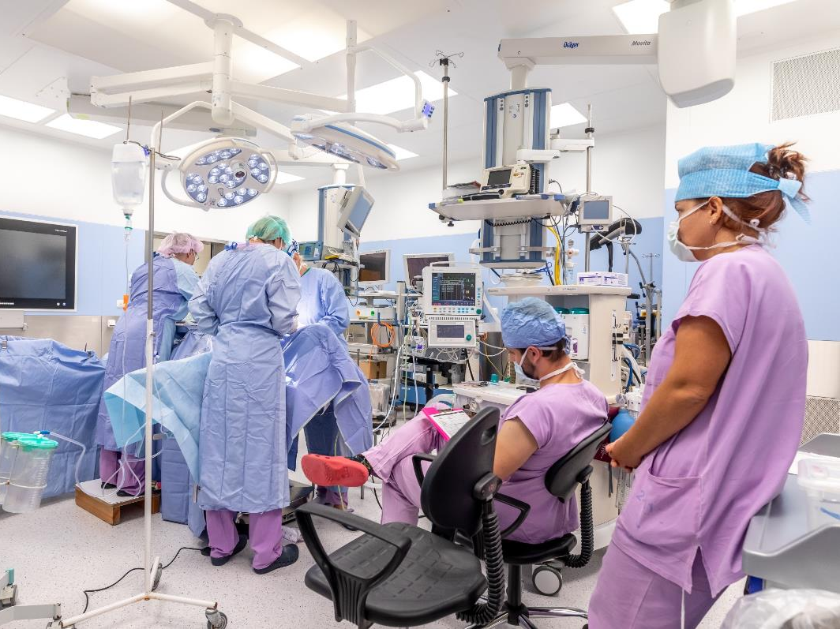
Specifický cíl 4.3 Infrastruktura ve zdravotnictví

Slide 60
Specifický cíl 4.3 Infrastruktura ve zdravotnictví
Primární péče – vznik a modernizace urgentních příjmů
Příklad: Výstavba krajského urgentního příjmu poskytujícího urgentní a intenzivní péči v jednom celku (příjmová část, ambulantní část, expektační lůžková část, resuscitační a intenzivní lůžková část)
Integrovaná péče, integrace zdravotních a sociálních služeb
deinstitucionalizace psychiatrické péče
Příklad: Vybudování Centra duševního zdraví komunitního typu
dostupnost následné a dlouhodobé péče
Příklady: Technické vybavení poskytovatelů péče (monitory vitálních funkcí, polohovací elektrická lůžka, mechanické vozíky, chodítka, antidekubitní matrace, schodolezy, zvedáky do vany…)

Slide 61
Specifický cíl 4.3 Infrastruktura ve zdravotnictví
dostupnost paliativní a hospicové péče
Příklad: Přístrojové vybavení lůžkového hospice nebo mobilního paliativního týmu
dostupnost integrované onkologické péče ve všeobecných nemocnicích
Příklad: Přístrojové vybavení (lineární urychlovač, přístroj pro brachyterapii, RTG simulátor apod.)
dostupnost integrované zdravotně-sociální péče v perinatologii a gerontologii
Příklad: Přístrojové vybavení (ultrazvukové a sonografické přístroje, polohovací lůžka, ventilátory, rehabilitační pomůcky apod.)

Slide 62
Specifický cíl 4.3 Infrastruktura ve zdravotnictví Klíčové parametry
Projekt na zdravotní přístroje je v souladu se stanoviskem Přístrojové komise Ministerstva zdravotnictví
Projekt DI psychiatrické péče je v souladu se Strategií reformy psychiatrické péče v ČR

Slide 63
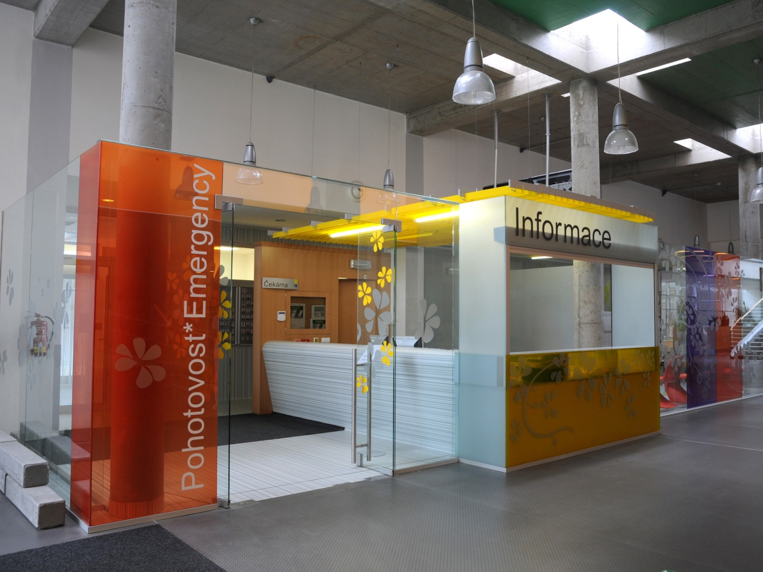
Příklad: Urgentní příjem – příjmová část

Slide 64
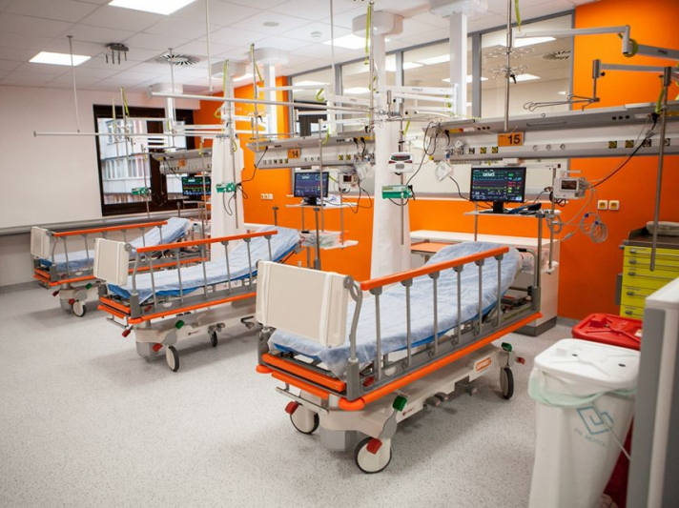
Příklad: Urgentní příjem – expektační lůžková část

Slide 65
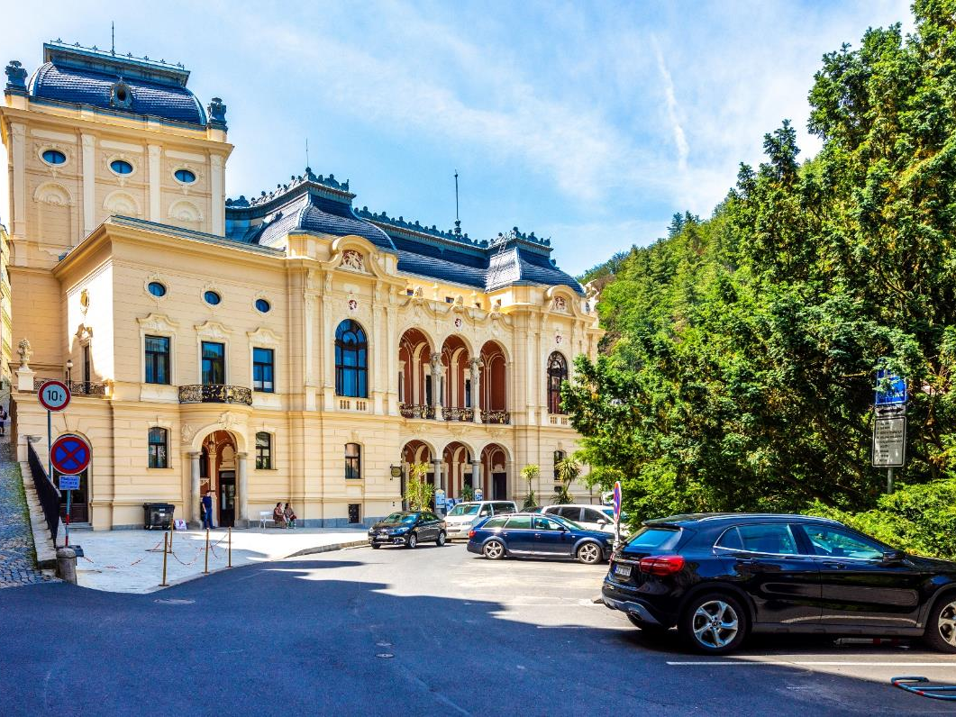
Specifický cíl 5.1 Kulturní dědictví a cestovní ruch

Slide 66
Specifický cíl 5.1 Kulturní dědictví a cestovní ruch
Revitalizace, odborná infrastruktura a vybavení pro činnost:
kulturních památek,
krajských, státních a obecních muzeí,
knihoven vykonávajících regionální funkce a základních knihoven se specializovaným knihovním fondem
Příklady: expozice, depozitáře, návštěvnická centra, technické zázemí, edukační centra, konzervace a restaurování, parky u památek
Veřejná infrastruktura udržitelného cestovního ruchu
Příklady: turistická informační centra, turistické trasy, naučné stezky, záchytná parkoviště, navigační systémy měst a obcí

Slide 67
Specifický cíl 5.1 Kulturní dědictví a cestovní ruch Klíčové parametry
Využití ITI
Projekty bude zřejmě možné realizovat jen na území ITI nebo MAS (CP 5)
Památka musí být kulturní památkou a být po realizaci projektu zpřístupněna veřejnosti
Muzea – státní, krajská a obecní
Knihovny – obecní s regionální funkcí; základní se specializovaným fondem; Národní knihovna ČR
Cestovní ruch – projekt realizován mimo zvláště chráněná území a území soustavy NATURA 2000

Slide 68
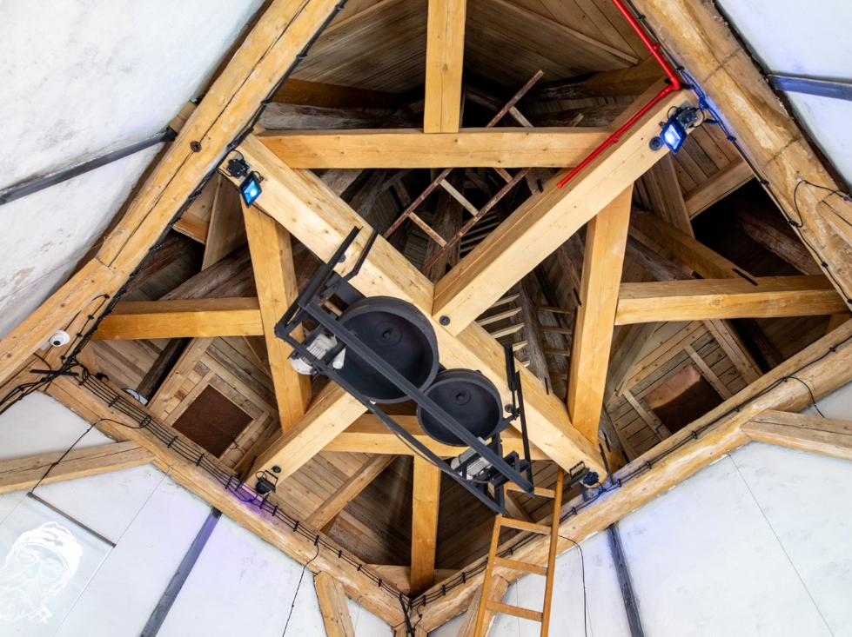
Příklad: Revitalizace vnitřku věže památky

Slide 69
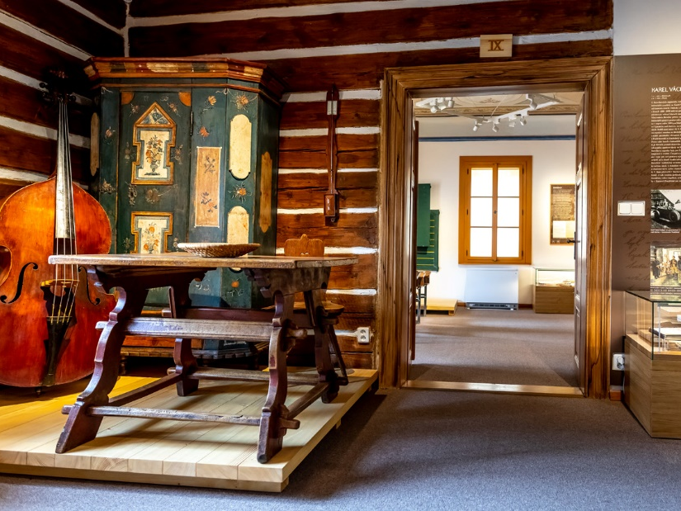
Příklad: Nová expozice v muzeu

Slide 70
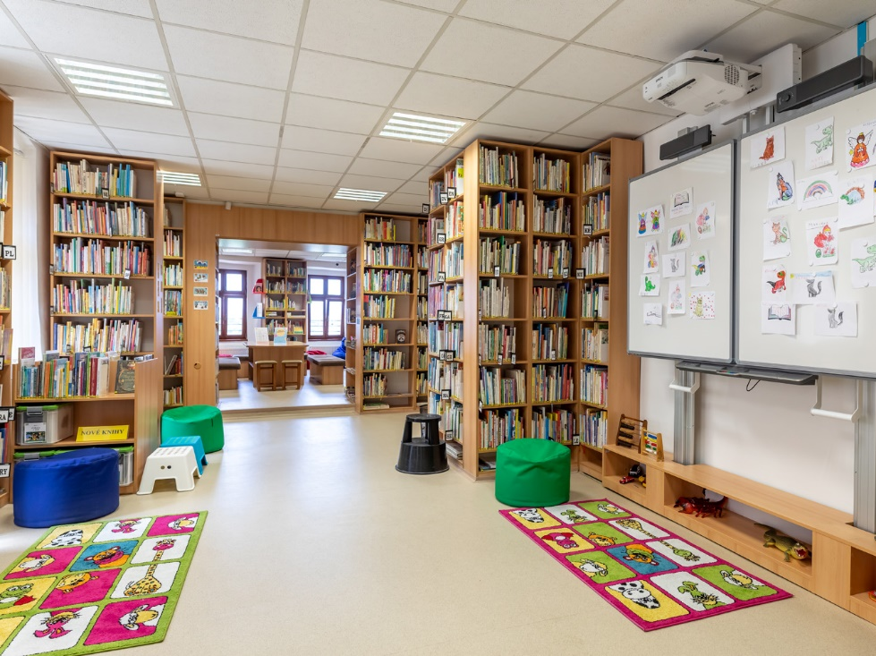
Příklad: Rekonstrukce městské knihovny

Slide 71
Specifický cíl 5.2 Komunitně vedený místní rozvoj

Slide 72
Specifický cíl 5.2 Komunitně vedený místní rozvoj
Bezpečnost v dopravě (např. chodníky, lávky, mosty, retardéry, semafory…) vč. rekonstrukcí místních komunikací
Infrastruktura pro cyklistickou dopravu
Revitalizace veřejných prostranství a budování zelené infrastruktury
Podpora jednotek sboru dobrovolných hasičů kategorie II, III, V (požární zbrojnice, požární technika, zdroje požární vody v obcích)
Modernizace mateřských škol a infrastruktury dětských skupin
Základní školy ve vazbě na odborné učebny a učebny neúplných škol
Infrastruktura pro sociální služby
Revitalizace kulturních památek
Revitalizace a vybavení městských a obecních muzeí
Rekonstrukce a vybavení obecních profesionálních knihoven
Veřejná infrastruktura udržitelného cestovního ruchu

Slide 73
Specifický cíl 5.2 Komunitně vedený místní rozvoj Klíčové parametry
Podpora už nebude 95 % z EU jako v IROP 2014-2020, nově podpora podle kategorie regionů 70 % nebo 55 % z EU jako u individuálních projektů
Projekt je realizován na území MAS se schválenou strategií CLLD

Slide 74
Návrh rozdělení alokace v IROP
Cíl politiky/priorit | Specifický cíl | Téma | Fond | Podíl priority na celkové alokaci (%) | Podíl alokace SC na celkové alokaci OP (%)
CP 1 – priorita 1 | SC 1.1 | eGovernment | EFRR | 19 % | 19 %
CP2 – priorita 2 | SC 2.1 | Městská mobilita | EFRR | 31 % | 18 %
 |  |  |  |  | 8 %
 | SC 2.2 | Veřejná prostranství | EFRR
 | SC 2.3 | IZS | EFRR |  | 5 %
CP 3 – priorita 3 | SC 3.1 | Silnice | EFRR | 6 % | 6 %
CP 4 – priorita 4 | SC 4.1 | Vzdělávání | EFRR | 29 % | 12 %
 | SC 4.2 | Sociální infrastruktura | EFRR |  | 8 %
 | SC 4.3 | Zdravotnictví | EFRR |  | 8 %
CP 5 – priorita 5 | SC 5.1 | Kultura a cestovní ruch | EFRR | 15 % | 7 %
 |  |  |  |  | 8 %
 | SC 5.2 | CLLD | EFRR |  | 8 %

Slide 75
Srovnání rozdělení alokace IROP dle specifických cílů
Téma | Podíl alokace SC na celkové alokaci OP v aktuálním období (%) | Podíl alokace SC na celkové alokaci OP pro nové období (%)
Silnice | 20 % | 6 %
Doprava | 13 % | 18 %
IZS | 3 % | 5 %
Sociální infrastruktura | 7 % | 8 %
Zdravotnictví | 8 % | 8 %
Vzdělávání | 14 % | 12 %
Kultura | 9 % | 7 %
E-government | 7 % | 19 %
CLLD | 8 % | 8 %
Veřejné prostranství | x | 8 %
Notes:
Upravit, ale nemáme zdroj, je to jen obrázek

Slide 76
Implementační struktura IROP 2021-2027
Řídicí orgán IROP = Ministerstvo pro místní rozvoj; odbor řízení operačních programů
Zprostředkující subjekt = Centrum pro regionální rozvoj České republiky s krajskými pobočkami
Nositelé integrovaných strategií ITI (už ne jako zprostředkující subjekty) a CLLD; stávající IPRÚ se stanou ITI

Slide 77
Otevřená témata v IROP
Výše kofinancování projektů ze státního rozpočtu
Alokace pro jednotlivé aktivity
Dopad N+2 na absorpční kapacitu
Nastavení Regionálních akčních plánů
Koordinovaný přístup k sociálnímu vyloučení
Rozhraní s ostatními operačními programy
Nastavení indikátorové soustavy

Slide 78
Harmonogram přípravy IROP
Úkol | Termín | Garant
Roadshow po krajích k IROP 2 | 1-2Q/2020 | ŘO IROP a CRR ČR
Návrh IROP 2021-2027 na vládu pro informaci | 3/2020 | MMR - NOK/Vláda
Neformální a formální vyjednávání PD IROP s EK | 2019 - 2021 | ŘO IROP/EK
Schválení Obecného nařízení, nařízení k EFRR a Víceletého finančního rámce (VFR) | 2020 | Evropský parlament
Schválení Pravidel spolufinancování | Po schválení VFR | Ministerstvo financí
Dokončení integrovaných strategií (ITI, CLLD) | 4Q/2020 | MAS a nositelé ITI
Schválení PD IROP 2021-2027 ze strany EK | 1. pololetí 2021 | Evropská komise
PRVNÍ VÝZVY IROP 2021 - 2027 | cca červen 2021 (optimální varianta) | ŘO IROP

Slide 79
Doporučení
INSPIROVAT SE
KONZULTOVAT
NEČEKAT

Slide 80
Informace o IROP 2021-2027
www.irop.mmr.cz
Dotazy - irop@mmr.cz

